Slide 1
Nom du projet
_________________________

Slide 2
Présentez ici une courte description du projet, ses opportunités, son ambition, les thématiques, et qui sont les porteurs du projet

Slide 3
Précisez ici les prochaines actions identifiées par l’équipe pour faire maturer la compréhension des besoins rationnels du marché
Le marché a exprimé le besoin de…
Le marché a exprimé le besoin de…
Le marché a exprimé le besoin de…

Slide 4
Précisez ici les prochaines actions identifiées par l’équipe pour comprendre les facteurs émotionnels d’adhésion des utilisateurs ou clients du marché.
La principale problématique de valeur adressée est …
Pour résoudre ce problème, il est nécessaire de …
Nature de la solution :

Slide 5
Précisez ici les prochaines actions identifiées par l’équipe pour intégrer des sponsors clés susceptibles de faire accélérer le projet
STRATÉGIQUE
Décrire les sponsors à cibler (CEO, DG, COMEX, DIVISION, etc..) et préciser ceux qui sont déjà à bord du projet
Décrire les sponsors à cibler (HEDGE FUND, ACTIONNAIRE, BPI, CONSULTANT..) et préciser ceux qui sont déjà à bord du projet
INTERNE
EXTERNE
Décrire les sponsors à cibler (MANAGER, COLLEGUE, COLLABS, PARTENAIRES, …) et préciser ceux qui sont déjà à bord du projet
Décrire les sponsors à cibler (ADMINISTRATION, ETUDE, …) et préciser ceux qui sont déjà à bord du projet
OPÉRATIONNEL

Slide 6
Précisez ici les prochaines actions identifiées par l’équipe pour renforcer la légitimité du projet de son équipe et ainsi faciliter la réassurance du marché.
Aidez-vous du radar ci-dessus pour résumer ici les avantages de l’équipe ou de l’organisation qui la rende légitime pour développer le projet.

Slide 7
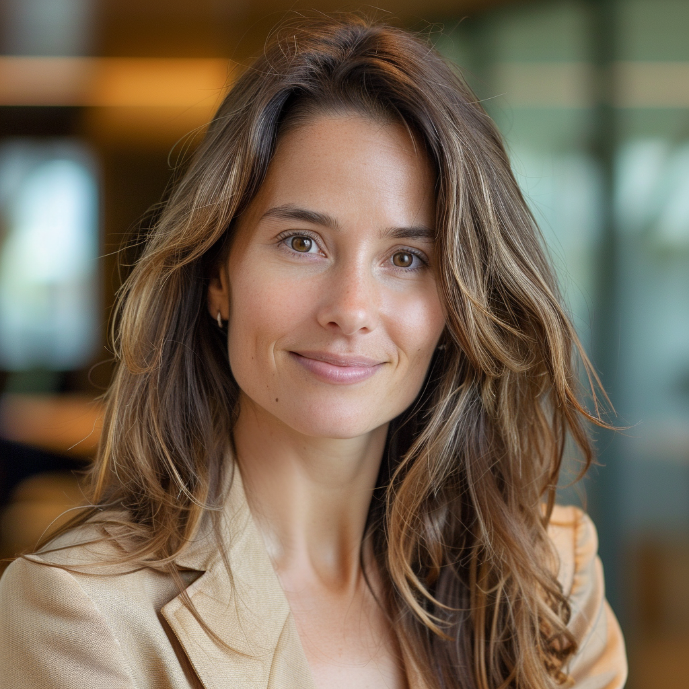
Précisez ici les prochaines actions identifiées par l’équipe pour identifier et intégrer de nouvelles compétences nécessaires au projet.
Responsabilité
Compétences
Responsabilité
Compétences
Responsabilité
Compétences

Slide 8
Précisez ici les prochaines actions identifiées par l’équipe pour valider la faisabilité du projet et les enjeux de développement technique (et industriel).
Système réel achevé et qualifié par des missions opérationnelles réussies
Système réel achevé et qualifié par des tests et démonstration
Démonstration d’un prototype du système dans un environnement opérationnel
Démonstration d’un prototype ou modèle de système/sous-système dans un environnement représentatif
Validation de composants et/ou de maquette en environnement représentatif
Validation de composants et/ou de maquette en laboratoire
Preuve analytique ou expérimentale des principales fonctions et/ou caractéristiques du concept
Concept technologique et/ou applications formulés
Principes de base observés ou décrit

Slide 9
Précisez ici les prochaines actions identifiées par l’équipe pour protéger le projet et anticiper tous les blocages à son développement.
BREVET
MONDIAL
BREVET
NATIONAL
DESSIN
& MODÈLE
DÉPÔT
MARQUE
ENVELOPPE
SOLEAU
ACCORD
CONFIDENTIEL
BARRIÈRE D’ENTRÉE
Aidez-vous des diagrammes ci-dessus pour résumer ici l’avancement du projet en matière de propriété intellectuelle (à protéger ou déjà protégée)

Slide 10
Précisez ici les prochaines actions identifiées par l’équipe pour comprendre les chaînes de valeur actuelles du marché et proposer un positionnement pertinent pour le projet
TECHNOLOGIE
INFRASTRUCTURE
CONCEPTION
FORECAST
SOURCING
PRODUCTION
RESSOURCES
HUMAINES
TRANSPORT
LIVRAISON
VENTE B2B
PRÉSENTATION
STOCKAGE
PROMOTION
CONSEIL
ACHAT
& FINANCEMENT
LIVRAISON
UTILISATION
SAV
Précisez en quoi le projet transforme (ou non) une chaîne de valeur existante
COMMUNAUTÉ
FIDÉLISATION

Slide 11
Précisez ici les prochaines actions identifiées par l’équipe pour répertorier les acteurs en place, leurs solutions et les prix pratiqués
PRIX ÉLEVÉ
AU CHOIX :
Nouvelles valeurs
Nouveaux entrants
Modernes
Emotionnel
HighTech
Qualité +
AU CHOIX :
Fondamentaux
Incontournables
Traditionnels
Rationnel
Incrémental
Qualité -
PRIX BAS

Slide 12
Précisez ici les prochaines actions identifiées par l’équipe pour construire un business model crédible pour le projet
TAILLE DE MARCHÉ
POTENTIEL MARCHÉ (€)
NATIONAL
RÉGIONAL
>1 MD
CONTINENTAL
< 500 M - 1MD
100 - 500 M
GLOBAL
< 10 M
PROJECTION CHIFFRE D’AFFAIRE
IMPLANTATION
DANS
PAYS
MOY. DISTRIBUTION/PAYS
DANS
POINT DE VENTE
MOY. CLIENTS/PDV
AVEC
CLIENTS
PANIER MOYEN
€
CLIENTS
1 000 000 €
X
X
X
=
15
100
250
300

Slide 13
Précisez ici les prochaines actions identifiées par l’équipe pour préparer le lancement de la solution sur le marché et garantir son développement
Lobby
Clients
Qualité de vie des consommateurs
Preuves scientifiques de l’impact positif
Prescripteurs
Payeurs
Durabilité vis-à-vis
de l’existant
Ecoconception
Modèle de croissance durable
Labélisation
B2B
B2B2C
B2C
Conformité réglementaire
Image durable de la marque
Adéquation avec les SDGs
Méthodes de production durable
Environnement social du projet
Modèle d’entreprise durable
Non lucrative
coopérative
À mission
commerciale
Licensing

Slide 14
Précisez ici les prochaines actions identifiées par l’équipe pour développer le discours, l’identité de la solution et la stratégie de communication au lancement
Pas encore de storytelling
Un argumentaire est établi
Design créatif
Adaptation des messages aux cibles
Plan média

Slide 15
Racontez ici les besoins clés et limites du projet à date, ressources humaines et financières pour son développement et son accélération.

